Slide 1
MODULE 3
GCSE
French Higher

Slide 2


M3-1 Quelle est ta matière préférée? Pourquoi? What is your favourite subject? Why?
1 |  | 2 |  | 3 | 4 | 5 | 6 |  | 7 |  | 8
Ma matière préférée, c’est My favourite subject is La matière que j'aime la plus, c’est The subject that I like best is J'aime (beaucoup) I like (a lot) Ce que j'aime c’est What I like is Je préfère I prefer Je me passionne pour I am passionate about Je n’ai pas de matère préférée mais j’aime bien I don’t have a favourite subject but I quite like |  | le français French le dessin art le latin latin la musique music la géographie geography la biologie biology la chimie chemistry la physique physics la religion RE la sociologie sociology la technologie DT | l’allemand German l’espagnol Spanish l'anglais English l’EPS PE l’histoire history l’étude des médias media studies l’informatique IT les maths maths les sciences sciences les arts dramatiques drama | parce que because car because puisque as étant donné que given that car je trouve que because I find that car à mon avis because in my opinion car je dirais que because I would say that | c’est amusant it’s fun c’est facile it’s easy c’est passionnant it’s exciting c’est énergisant it’s energising c’est utile it’s useful c’est éducatif it’s educational c’est créatif it’s creative c’est fascinant it’s fascinating c’est intéressant it’s interesting | et aussi and also de plus furthermore | ça m'intéresse it interests me ça me détend it relaxes me ça me donne confiance en moi it gives me self confidence ça m’aide à garder la forme it helps me to stay fit ça développe ma créativité it develops my creativity ça m'aidera dans le futur it will help me in the future j'aime les matières scientifiques I like scientific subjects j'aime écrire I like to write |  | et le prof and the teacher et la prof and the teacher |  | est géniale is great est gentille is kind est compréhensif / compréhensive is understanding est marrante is funny explique bien explains well m'aide beaucoup helps me a lot rend les classes intéressantes makes the lessons interesting s’intéresse vraiment à nous is really interested in us nous apprend beaucoup teaches us lots
Cependant However Par contre On the contrary Pourtant However En revanche On the other hand | je pense que I think that je trouve que I find that à mon avis in my opinion |  |  | est plus is more est moins is less sont plus are more sont moins are less | amusantes fun faciles easy passionnantes exciting utiles useful difficiles difficult intéressantes interesting ennuyeux/ ennuyeuses boring importantes important | que than | le français French le dessin art le latin latin la musique music la géographie geography la biologie biology la chimie chemistry | la physique physics la religion RE la sociologie sociology la technologie DT l’allemand German l’espagnol Spanish l'anglais English |  | l’EPS PE l’histoire history l’étude des médias media studies l’informatique IT les maths maths les sciences sciences les arts dramatiques drama

Slide 3
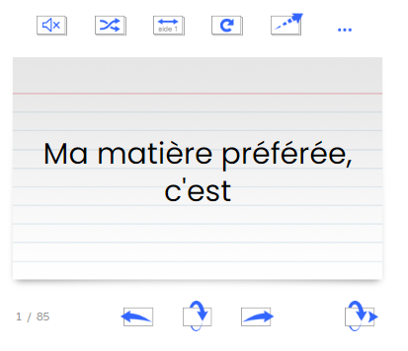
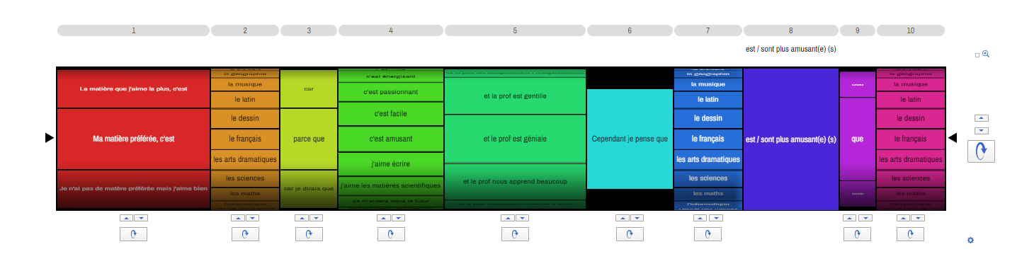
https://www.flippity.net/fc.php?k=1PsYv5OrZioZaI1OqVmHJdPXvlrtwk3-IroQAUNiYT8Y
https://www.flippity.net/ra.php?k=10KPc4q4jLthr52Qa-766rrfywtzR-D7OABuJIMFYab0

Slide 4
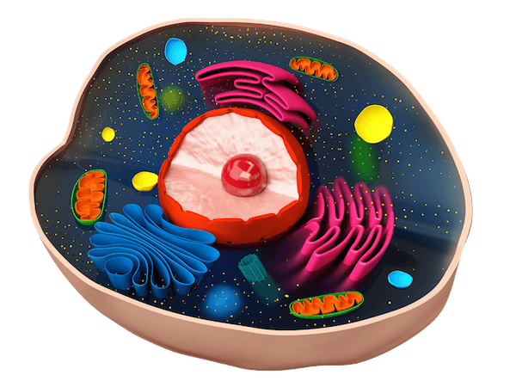

M3-2 Quelles sont les matières que tu n’aimes pas ? What are the subjects you do not like?
1 | 2 |  | 3 | 4 | 5 | 6 | 7
Je n'aime pas I don’t like Je n'aime pas du tout I dont like at all Je déteste I detest Je ne supporte pas I cannot stand Ce que je n’aime pas c’est What I dont like is | le français French le dessin art le latin latin la musique music la géographie geography la biologie biology la chimie chemistry la physique physics la religion RE la sociologie sociology la technologie DT | l’allemand German l’espagnol Spanish l'anglais English l’EPS PE l’histoire history j’étude des médias media studies l’informatique IT les maths maths les sciences sciences les arts dramatiques drama | parce que because car because puisque as étant donné que given that vu que seeing that car je trouve que because I find that car à mon avis because in my opinion car je dirais que because I would say that car je crois que because I believe that car je pense que because I think that | c’est barbant it is tedious c’est ennuyeux it is boring c’est fatigant it is tiring c’est peu créatif it is not creative c’est embêtant it is anoying c’est pénible it is annoying | et aussi and also de plus furthermore | je suis faible I’m bad (at it) ça ne m’intéresse pas it doesn’t interest me ça me stresse it stresses me j’ai toujours des mauvaises notes I always have bad marks je suis nulle I’m rubbish j’ai trop de devoirs I have too much homework c'est une perte de temps it’s a waste of time il y a trop de contrôles there are too many tests | et le prof and the teacher et la prof and the teacher | est trop stricte. is too strict. est ennuyeux / ennuyeuse. is boring. n’explique pas bien. doesn’t explain well. donne trop de devoirs. gives too much homework.

Slide 5
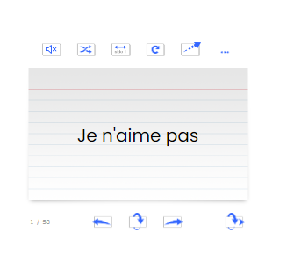
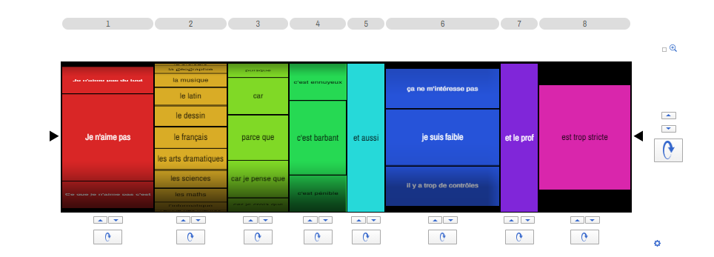
https://www.flippity.net/fc.php?k=1u3RxM6duXbFSyHJN5qLOMlI5xL4tNZscGF230tY5xF0
https://www.flippity.net/ra.php?k=1szfI0Sfwr7YZ2UaPzgENRDhWXC1Onquid-nD9wUKdV4

Slide 6

M3-3 Quel est ton avis sur les langues ? What do you think of languages?
1 | 2 |  | 3 | 4 | 5 | 6 | 6 | 7 | 8
Je pense que I think that Je trouve que I find that Je me semble que It seems to me that À mon avis In my opinion Selon moi According to me | parler une langue étrangère to speak a foreign language |  | c’est essentiel it’s essential c’est un avantage it’s an advantage ce n’est pas essentiel it is not essential c’est une perte de temps it is a waste of time ça ne sert à rien it is useless | j’apprends I learn je n’apprends pas I am not learning je n’apprends que I only learn en ce moment j’apprends at the moment I am learning j’aime apprendre I like to learn | le français French l’*allemand German l’arabe Arabic l’espagnol Spanish le mandarin Mandarin le roumain Romanian une langue étrangère a foreign language | parce que because car because puisque as | parce que because car because puisque as | ça permet de / d’ it enables you to ça va me permettre de / d’ it is going to enable me to | écouter des podcasts. listen to podcasts. lire des blogs en (français). read (French) blogs. regarder des films soustitrés. watch subtitled films. regarder des films étrangers. watch foreign films. regarder des films (français). watch (French) films. utiliser une appli (française) sur mon portable. use a (French) app on my mobile. communiquer avec du monde. communicate with a lot of people. rencontrer des personnes intéressantes. meet interesting people. travailler dans un autre pays. work in another country.
1 |  | 2 |  | 3
À l’école primaire At primary school |  | j’apprenais I used to learn je n’apprenais que I only used to learn |  | le français. French. l’espagnol. Spanish.
 |  | je n’apprenais aucune langue étrangère. I didn’t learn any foreign languages.

Slide 7
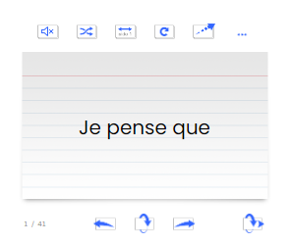
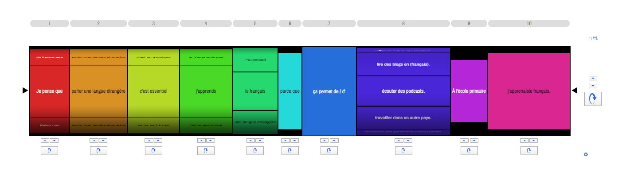
https://www.flippity.net/ra.php?k=1kCgKMGknaBTYEXWQ0d0BuBFMj6Hu2tsJGwxYH4UXLYU
https://www.flippity.net/fc.php?k=1YQ_CLaB8gX8sfFQwfuCxbHzO_VXAaXjHuStrSLRyhNM

Slide 8

M3-4 Comment sont tes profs ? How are you teachers?
1 | 2 |  | 3 |  | 4 | 5 | 6
Mon prof de / d’… My … teacher Ma prof de / d’… My … teacher | français French dessin art latin latin musique music géographie geography biologie biology chimie chemistry physique physics religion RE sociologie sociology technologie DT | allemand German espagnol Spanish anglais English EPS PE histoire history étude des médias media studies informatique IT maths maths sciences sciences arts dramatiques drama | est is | vraiment really assez quite trop too plutôt rather carrément completely | compréhensif / compréhensive understanding compétente competent travailleur / travailleuse is hardworking marrante funny géniale great gentille kind sympa nice amusante fun passionnante exciting intéressante interesting ennuyeux / ennuyeuse boring | et je trouve qu’il and I find that he et je trouve qu’elle and I find that she | explique bien. explains well . m'aide beaucoup. helps me a lot. rend les classes intéressantes. makes the lessons interesting. s’intéresse vraiment à nous. is really interested in us. nous apprend beaucoup. teaches us lots. utilise des méthodes géniales. uses geat methods. est trop stricte. is too strict. n’explique pas bien. doesn’t explain well. (nous) donne trop de devoirs. gives (us) too much homework.
 |  |  | est le prof le plus … is the most … teacher est la prof la plus … is the most … teacher est le prof le moins is the least … teacher est la prof la moins is the least … teacher |  | géniale great gentille Kind sympa nice amusantes fun passionnantes exciting intéressantes interesting ennuyeux/ ennuyeuses boring
 |  |  | est le pire prof du collège is the worst teacher in the school est la pire prof du collège is the worst teacher in the school

Slide 9
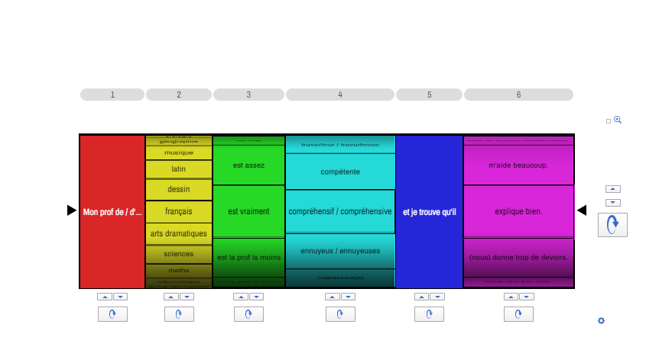
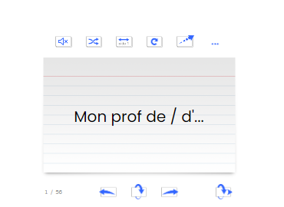
https://www.flippity.net/fc.php?k=1BcaLFZA0krjFpInjZn7onUT9GgPrE8N-f0xIly5RWKc
https://www.flippity.net/ra.php?k=1OY3u08gxMDVQZvMcUEdN-3Qjtt8TeH0dK5hADfBPUns

Slide 10



M3-5 Quelles matières voudrais-tu étudier à l’avenir ? What subjects would you like to study in the future?
1 | 2 | 3 | 4 | 5 | 6 | 7
L'année prochaine Next year Après avoir passé mes GCSEs After doing my GCSEs Si j'ai de bons résultats If I get good results À l'avenir In the future Pour moi For me À mon avis In my opinion | je voudrais I would like to j'aimerais I would like to je vais I'm going to j'espère I hope to je compte I intend to | continuer mes études continue studying rester dans cette école stay at this school aller dans un « lycée» go to a Sixth Form College faire un apprentissage do an apprenticeship | pour étudier to study | les langues languages les sciences science l’économie écomonics la sociologie sociology | parce que because car because puisque as étant donné que given that vu que seeing that | je voudrais être I would like to be j’aimerais être I would like to be je rêve d’être I dream of being je voudrais devenir I would like to become | homme d’affaires. buisness man. femme d’affaires. buisness woman. ingénieur. engineer. journaliste. journalist. médecin. doctor. professeur. teacher.

Slide 11
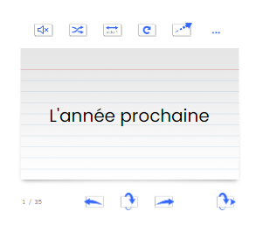
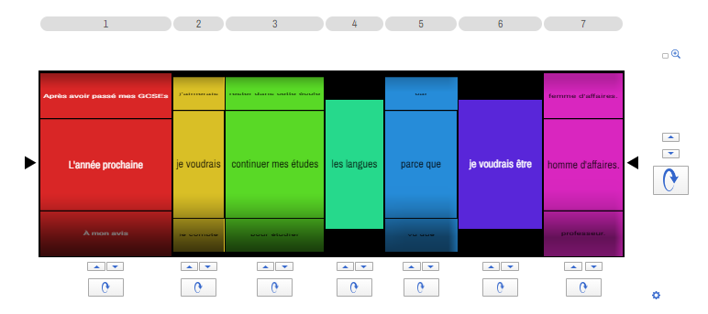
https://www.flippity.net/fc.php?k=1ZVg6U1tRbX3vn8nyd63OAHEb7PKULy4CWgCZZJwxqqM
https://www.flippity.net/ra.php?k=1mZg9yoV5KCtduyobWCKVTgwoDl8lzcCNB4o_L6UcB58

Slide 12


M3-6a Parle-moi de ton collège. Tell me about your school.
1 | 2 | 3 | 4 | 5 | 6 | 7
Mon école est située à … et s’appelle… My school is located in … and is called… Mon collège est situé à … et s’appelle… My school is located in … and is called… | c’est un collège mixte it is a mixt school c’est un collège bien équipé it is a well equiped school c’est un bon collège it is a good school c’est un collège pour les élèves de onze à seize ans it’s a school for pupils from 11 to 16 il y a 900 élèves et soixante-cinq professeurs there are 900 pupils and 65 teachers | les cours commencent à… lessons start at… le collège commence / finit à… school start / finishes at… on a cours du lundi au vendredi we have lesson Monday to Friday
 |  | et ce que j’aime c’est que / qu’ and what I like is that et ce qui me plaît c’est que / qu’ and what I like is that | c'est une école prestigieuse et performante it is a highly regarded and performing school c'est une école prestigieuse et performante it is a highly regarded and performing school il y a beaucoup de bonnes installations there are a lot of good facilities il y a un mur d’escalade there is a climbing wall il y a une bonne ambiance there is a good atmosphere j'ai beaucoup d'amis ici I have a lot of friends here la discipline est bonne the discipline is good les profs ne donnent pas trop de devoirs the teachers do not give too much homework les profs ne sont pas trop stricts et ils sont gentils et serviables the teachers are not too strict and they are kind and helpful les profs sont géniaux et ils m'aident beaucoup the teachers are great and help me a lot les profs utilisent des méthodes d'enseignement modernes the teachers use modern teaching methods on apprend beaucoup ici we learn a lot here on y fait beaucoup d'activités périscolaires we do a lot of extra-curricular activities here on y fait beaucoup de sport we do a lot of sport there | cependant however en revanche on the contrary par contre on the contrary malheureusement unfortunately | ce que je n’aime pas c’est que c’est what I do not like is that it is ce qui ne me plaît pas c’est que c’est what I do not like is that it is | il n'y a pas de bonnes installations. there aren’t any good facilities. il y a une mauvaise ambiance. there is a bad atmposphere. je n'ai pas beaucoup d'amis ici. I do not have a lot of friends here. la discipline est mauvaise. the discipline is bad. les profs donnent trop de devoirs. the teachers give too much homework. les profs sont nuls et ils ne m'aident jamais. the teachers are bad and never help me. les profs sont trop stricts et méchants. the teachers are too strict and they are unkind. les profs utilisent des vieilles méthodes d'enseignement. the teachers use old teaching methods. on n'apprend pas beaucoup ici. we do not learn a lot here. on n'y fait pas beaucoup d'activités périscolaires. we do not do a lot of extra-curricular activities here. on n'y fait pas beaucoup de sport. we do not do a lot of sport there. ce n'est pas une école prestigieuse ou performante. the school is not highly regraded or preforming. les journées sont trop longues. the days are too long. les cours sont trop longs. the lessons are too long. on a trop de contrôles. we have too many tests.

Slide 13
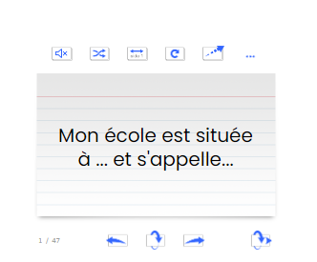
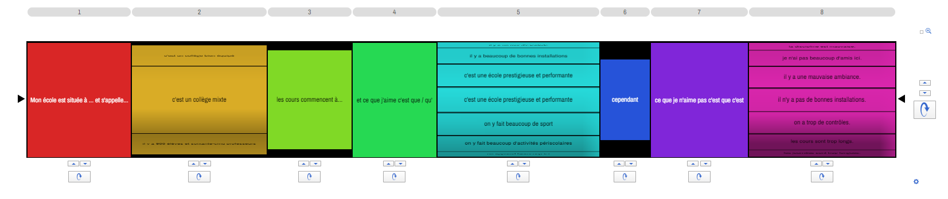
https://www.flippity.net/fc.php?k=18JiyoyNattj9ubU36jgfDFWssHfKB1qW5IC0usEfvWU
https://www.flippity.net/ra.php?k=1NF4lratwSK1OZ53G4kS5SWV6e8SMLpShJq5CAKXYPrc

Slide 14

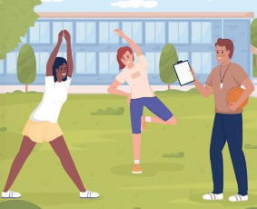
M3-6b Parle-moi de ta routine au collège. Tell me about your routine at school.
1 |  | 2 | 3 | 3 | 4 | 5
Voilà comment se passe une journée type au collège Here is how a typical school day go Je vais vous expliquer une journée type au collège I am going to explain a typical school day |  | d’abord first puis then ensuite then après after finalement finally | les cours commencent à 8h50 lessons start at 8.50 a.m la récré est à 10h50 et dure vingt minutes. break is at 10.50 a.m. and lasts 20 minutes. on a trente-cinq minutes pour le déjeuner. we have 35 minutes for lunch. les cours durent 1 heure quarante. lessons last 1 hour forty les cours finissent à 16 heures. lessons finish at 4.00 p.m. il y a cinq cours de cent minutes par jour. there are 5 lessons of 100 minutes minutes per day. le mercredi après-midi, il n’y a pas cours. there are no lessons on Wednesday afternoon. j’étudie douze matières dont … I study 12 subjects, including … | les cours commencent à 8h50 lessons start at 8.50 a.m la récré est à 10h50 et dure vingt minutes. break is at 10.50 a.m. and lasts 20 minutes. on a trente-cinq minutes pour le déjeuner. we have 35 minutes for lunch. les cours durent 1 heure quarante. lessons last 1 hour forty les cours finissent à 16 heures. lessons finish at 4.00 p.m. il y a cinq cours de cent minutes par jour. there are 5 lessons of 100 minutes minutes per day. le mercredi après-midi, il n’y a pas cours. there are no lessons on Wednesday afternoon. j’étudie douze matières dont … I study 12 subjects, including … | selon moi according to me à mon avis in my opinion je trouve que I find that il me semble que it seems to me that je dirais que I would say that | c’est vraiment génial. it’s really great. c’est plutôt bien. it’s rather good. c’est assez cool. it’s quite cool. c’est totalement nul. it’s totally rubbish. c’est carrément déprimant. it’s completely depressing. les cours sont trop longs. lessons are too long. la journée est trop longue. the day is too long.
1 | 2
Hier Yesterday | j’ai appris beaucoup de choses. I learned lots of things. j’ai bu du coca en classe. I drank cola in class. j’ai couru dans le couloir. I ran in the corridor. | J’ai appris beaucoup de choses. I learned lots of things. J’ai bu du coca en classe. I drank cola in class. J’ai couru dans le couloir. I ran in the corridor. |  | j’ai fait beaucoup de progrès. I made a lot of progress. j’ai reçu de bonnes notes (en …). I got good grades (in …). j’ai reçu de mauvaises notes (en …). I got bad grades (in …). | j’ai lu beaucoup d’articles. I read lots of articles. j’ai pris des photos exceptionnelles. I took exceptional photos. j’ai écrit une histoire extraordinaire. I wrote an extraordinary story. | J’ai lu beaucoup d’articles. I read lots of articles. J’ai pris des photos *exceptionnelles. I took exceptional photos. Je n’ai pas oublié (de faire) mes devoirs. I have not forgotten (to do) my homework. Je n’ai rien appris (en …). I have learned nothing (in …). Je n’ai pas … … fait beaucoup d’efforts (en …). I have not made a lot of effort (in …). | je n’ai pas oublié (de faire) mes devoirs. I have not forgotten (to do) my homework. je n’ai rien appris (en …). I have learned nothing (in …). je n’ai pas fait beaucoup d’efforts (en …). I have not made a lot of effort (in …).

Slide 15
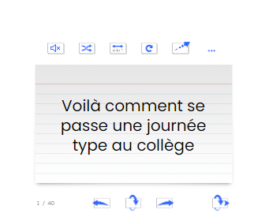
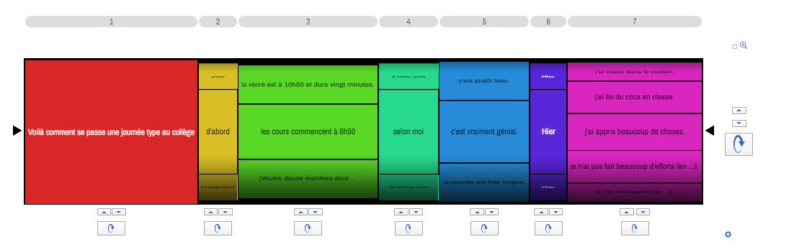
https://www.flippity.net/fc.php?k=1z8wC8fG-vvaNddvB1U9FKMp_KS_l7fZ8taV5Zk1IjoI
https://www.flippity.net/ra.php?k=1hJIuGD5fkESEpNH1oAjEwGToAfDWQsTPQ9-Xlb5m8iU

Slide 16

M3-7 Qu’est-ce que tu penses des règles du collège ? What do you think of the rules at school?
1 |  |  | 2 | 3 |  | 4 | 5 |  |  |  | 6 | 7
À mon avis les règles, c’est In my opinion rules, it’s Selon moi les règles c’est According to me rules, it is Je dirais que les règles c’est I would say that tules, it is Je trouve les règles I find rules |  |  | un peu a bit assez quite trop too très very | ridicule stupid injuste unfair frustrant frustrating juste fair logique logical vraiment bien really good |  | parce que because car because puisque as vu que seeing that | c’est important pour les examens. it’simportant for exams. on n’est pas de bébés. we are not babies. ce n’est pas important pour apprendre it’s not important for learning. l’école , c’est pour apprendre. school is for learning. c’est essentiel pour le travail scolaire. it’s essential for schoolwork. il faut respecter les autres. we must respect others. |  |  |  | Il est interdit de / d’ It is forbidden Il ne faut pas You must not Il ne faut jamais You must never | utiliser son portable use your mobile arriver en retard arrive late manger en classe eat in class manquer les cours miss lessons harceler d’autres élèves bully other students sortir de l’école go out of school |  | porter des piercings wear piercings mâcher du chewing gum chew gum porter trop de maquillage wear too much make-up porter des bijoux wear jewellery manquer les cours miss lessons tricher pendant un contrôle cheat during a test
8 | 9 |  |  | 10 |  |  |  |  | 11 |  | 12 | 13 | 14
et aussi and also de plus further- more | il faut we must il est important de it is important to il est essentiel de it is essential to |  | J’ai appris beaucoup de choses. I learned lots of things. J’ai bu du coca en classe. I drank cola in class. J’ai couru dans le couloir. I ran in the corridor. | être à l’heure be on time faire ses devoirs do homework porter l’uniforme scolaire wear school uniform |  |  | s’asseoir à sa place sit down in your seat respecter les profs respect teachers |  | sinon, on a if not, we have | sinon, on a if not, we have | une retenue a detention une punition a punishment un email aux parents an email home | sauf si except if | on a une bonne raison we have a good reason on a une bonne explication we have a good explanation
1 |  | 2 |  | 3 | 4 |  |  |  |  | 5 |  | 6
Hier Yesterday Aujourd’hui Today |  | j’ai eu une retenue I had a detention |  | parce que because puisque as | je portais des bijoux I was wearing jewellery j’ai utilisé mon prtable I used my mobile phone |  |  | j’ai mâché du chewing gum I chewed gum je suis arrivée en retard I arrived late |  | ce que j’ai trouvé which I found à mon avis c’était in my opinion it was |  | ridicule stupid injuste unfair | juste fair logique logical

Slide 17
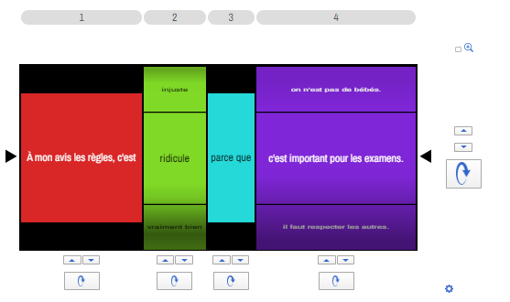
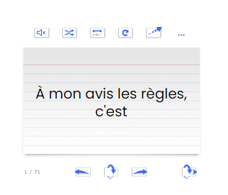
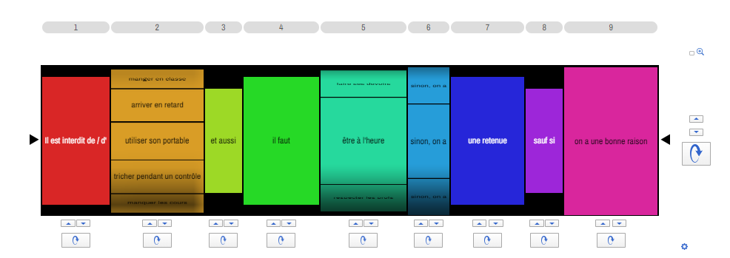
https://www.flippity.net/ra.php?k=1IBbizeTe_OKg5HBxc2nh-CAd2OxCqfzn5Wq7DQEsPTM
https://www.flippity.net/fc.php?k=17dKEhM4_WjRMwxmorDtvTg0oCoGQ2z0PWTUK17v7TxQ
https://www.flippity.net/ra.php?k=1BIoTG_9mjk-jnNcSaLT4J0xEBE0126C5knFfaoR2-vQ

Slide 18

M3-8 Quel est ton avis sur l’uniforme scolaire? What is your opinion on school uniform?
1 | 2 | 3 | 4
Je suis pour l'uniforme I am for uniform Je suis fan de l'uniforme I am a fan of uniform J'adore l'uniforme I love uniform J'aime l'uniforme I like uniform | parce que because car because puisque as étant donné que given that vu que seeing that | selon moi according to me à mon avis in my opinion je trouve que I find that il me semble que it seems to me that je dirais que I would say that | c’est agréable. it’ pleasant. c’ est beau. it’s beautiful. c’est formidable. it’s terrific. c’est pratique. it’s practical. c'est confortable. it's comfortable. ce n'est pas cher. it’s not expensive. | tout le monde se ressemble. everyone looks the same. la mode n'a pas de place à l'école. fashion has no place in school. on sait toujours quoi à se mettre. you always know what to wear. les élèves se comportent mieux en uniforme. students behave better in uniform. l'uniforme encourage l'esprit de communauté. uniform encourages community spirit. il n'y a pas de différence entre les classes sociales. there is no difference between the social classes.
 |  |  | ce n’est pas agréable. it’s not pleasant. ce n’est pas beau. it’s not beautiful. ce n’est pas formidable. it’s not terrific. ce n’est pas pratique. it’s not practical. tout le monde se ressemble. everyone looks the same. c'est trop cher. it’s too expensive. c'est moche. it's ugly. | ce n'est pas comfortable. it's not comfortable. c'est démodé. it's unfashionable. ça supprime l'individualité. it suppresses individuality. c'est une perte d’argent. it's a waste of money. l'uniforme coûte cher. uniform is expensive. on ne peut pas porter ce qu'on veut. you can't wear what you want.
Je suis contre l'uniforme I am against uniform Si j'étais le directeur j'éliminerais l'uniforme If I was the headteacher I would get rid of uniform Je déteste l'uniforme I hate uniform Je n'aime pas l'uniforme I don't like uniform |  |  | ce n’est pas agréable it’s not pleasant ce n’ est pas beau it’s (not) beautiful ce n’est pas formidable it’s (not) terrific ce n’est (pas) pratique it’s (not) practical ce (n’)est (pas) agréable it’s (not) pleasant ce (n’)est (pas) beau it’s (not) beautiful ce (n’)est (pas) formidable it’s (not) terrific ce (n’)est (pas) pratique it’s (not) practical tout le monde se ressemble everyone looks the same ce n'est pas cher it’s not expensive la mode n'a pas de place à l'école fashion has no place in school c'est trop cher it's too expensive c'est moche it's ugly ce n'est pas confortable it's not comfortable c'est démodé it's unfashionable | ça supprime l'individualité it suppresses individuality c'est une perte d’argent it's a waste of money l'uniforme coûte cher uniform is expensive on ne peut pas porter ce qu'on veut you can't wear what you want

Slide 19
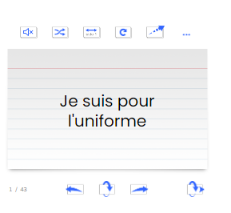
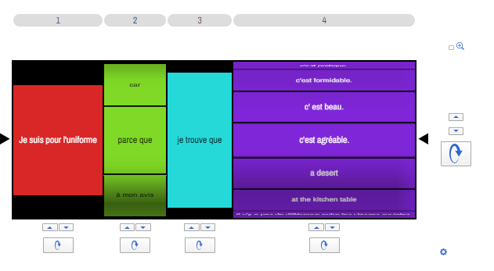
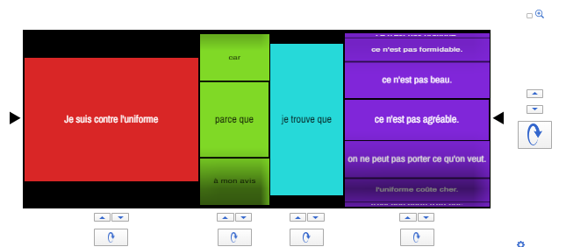
https://www.flippity.net/ra.php?k=1sNw2VmsrfPukXwKK-nT48Jh2DPooLELtOx6fnT5YF14
https://www.flippity.net/fc.php?k=18AS4naAhN1hbAaGBu7AA8sPkS3qjp-sjzzWMzYezYpk
https://www.flippity.net/ra.php?k=1KiGcj14rgL-sPS13-GbyhdE0WdRCQ-J4ghKlgp03uYY

Slide 20

M3-9 Qu’est-ce que tu as fait au collège récemment? What have you done at school recently?
1 | 2 | 3 | 3
Hier Yesterday La semaine dernière Last week L’année dernière Last year Quand j’étais en sixième When I was in Year 7 Il y a deux ans Two years ago Récemment Recently II y a deux semaines Two weeks ago La semaine dernière Last week récemment Recently Le mois dernier Last month | j’ai eu (trois) cours, I had 3 lessons, j’ai eu cours (de français), I had 3 lessons, j’ai étudié (l’histoire), I studied (history), | j’ai appris beaucoup de chose I learnt a lot of things j’ai fait beaucoup de progress (en … sciences) I made a lot of progress (in … sciences) j’ai reçu de bonnes notes (en … français) I got good grades (in … French) j’ai reçu de mauvaises notes (en … anglais) I got bad grades (in… English) je n’ai rien appris (en … histoire) I learnt nothing (in … (French) je n’ai pas fait beaucoup d’efforts en … (maths) I have not made a lot effort (in… maths) j’ai lu un livre (en …) I have read a book | j’ai appris beaucoup de chose I learnt a lot of things j’ai fait beaucoup de progress (en … sciences) I made a lot of progress (in … sciec nces) j’ai reçu de bonnes notes (en … français) I got good grades (in … French) j’ai reçu de mauvaises notes (en … anglais) I got bad grades (in… English) Je n’ai rien appris (en … histoire) I learnt nothing (in … (French) Je n’ai pas fait beaucoup d’efforts en … (maths) I have not made a lot effort (in… maths) J’ai lu un livre (en …) I have read a book
 | 2 |  | 3 | 4 |  | 5 | 6 | 7
 | je suis allé(e) I went on est allés we went avec ma classe d’histoire on est allés with my history class we went |  | au théatre à Londres to the theatre in London sur les champs de batailles en Belgique to the battles’fields in Belgium dans les cornouailles to Cornwall voir un match de rugby à Twickenham to watch a rugby match in Twickenham | pour une journée for a day pour une après-midi for an afternoon pendant trois jours for 3 days pendant une semaine for a week |  | c’était it was j’ai trouvé ça I found that | vraiment really assez quite trop too plutôt eather carrément completely | une bonne experience. a good experience. un super voyage. a great trip. génial. great. bien. good. amusant. fun. nul. rubbish.
 | j’ai fait un échange scolaire I have done a school exchange |  | en France in France en Allemagne in Germany en Espagne in Spain

Slide 21
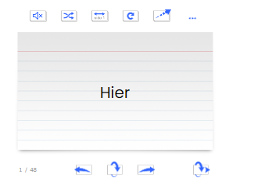
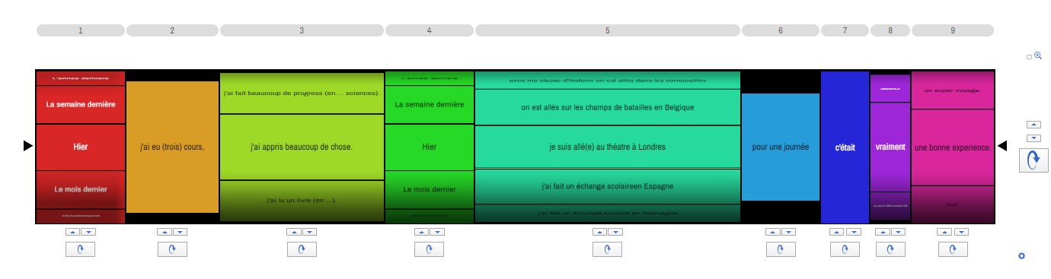
https://www.flippity.net/fc.php?k=1HKpRhu-Do9pi04qFHrpikF9Qy3hM5xraJgAdV7S6Gas
https://www.flippity.net/ra.php?k=1o-vUKAsFMwSNKPXte9Wf56Sks3LZoGFMY0yGa9-JHi4

Slide 22
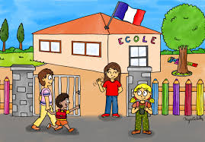
M3-10 L’école primaire c’était comment pour toi ? How was primary school for you?
1 | 2 | 3 | 4 | 8
Quand j’étais à l’école primaire When I was at primary school | j’allais à l’école à pied. I went to school on foot. j’allais à l’école en bus. I went to school by bus. j’allais à l’école en car. I went to school by coach. j’allais à l’école en voiture. I went to school by car. ma matière préférée était … (les maths). my favourite subject was … (maths). j’aimais beaucoup … (l’anglais). I liked … (English) a lot. j’aimais bien … (la lecture). I quite liked … (reading). je trouvais (l’EPS) ennuyeux. I found (PE) boring. pendant la pause-déjeuner je mangeais à la cantine. during the lunch break I used to eat at the canteen. pendant la pause-déjeuner je jouais (au foot) avec mes copains. during the lunch break I used to play (footbal) with my friends. après l’école j’aidais mon père (à la cuisine). after school I helped my father (in the kitchen). après l’école je faisais mes devoirs. after school I did my homework. après l’école je regardais la télé. after school I watched TV. après l’école je jouais avec (mon frère). after school I played with (my brother). | Quand j’étais plus jeune When I was younger Quand j’avais dix ans When I was 10 Il y a trois ans Three years ago. | j’étais (très) travailleur/travailleuse. I was (very) hard-working. je n ’étais pas (très) travailleur/travailleuse. I wasn’t (very) hard-working. j’étais (très) créatif/créative. I was (very) creative. je n’étais pas (très) *créatif/créative. I was not (very) creative. j’étais l’enfant le plus sportif de la classe. T I was the sportiest child in the class. je jouais de la clarinette dans un orchestre. I played the clarinet in an orchestra. je lisais des livres illustrés. I read picture books.

Slide 23
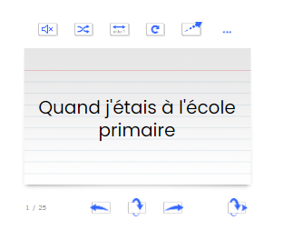
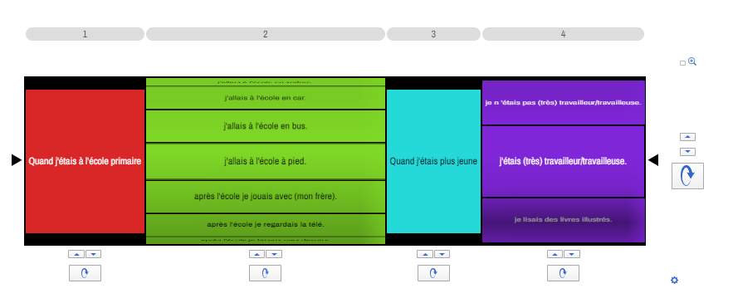
https://www.flippity.net/fc.php?k=1xHxeea2CuDjIzlQmT6DmiMJfFqv5Cs471ec7EcdB9M8
https://www.flippity.net/ra.php?k=1oB5ldvYNstXYB_sc-0O3rraBuLspYblbE5OUuGaHPCI

